Slide 1

ÇALIŞAN SAĞLIĞI HİZMETLERİNİN GENEL İLKELERİ
HALK SAĞLIĞI GENEL MÜDÜRLÜĞÜ ÇALIŞAN SAĞLIĞI DAİRESİ BAŞKANLIĞI
Çalışan Sağlığı Dairesi Başkanlığı

Slide 2
Amaç
Sağlık hizmeti sunucularının çalışan sağlığı hizmetlerinin genel ilkeleri ve uygulaması konusunda bilgi sahibi olmasını sağlamak.
Çalışan Sağlığı Dairesi Başkanlığı

Slide 3
Hedefler
Bu dersin sonunda katılımcılar;
Çalışan Sağlığının tanımını ve genel ilkeleri,
Çalışan Sağlığı uygulamaları ve amaçları,
İş Sağlığı ve Güvenliği Kanunu’nun temel esasları,
İşyerinde çalışma koşullarına göre yapılacak muayeneler ve izlemleri,
Kişisel koruyucu donanımların kullanım amaçları,
Çalışanlara verilecek iş sağlığı ve güvenliği eğitiminin temel özellikleri,
İşyerinde tutulan sağlık kayıtlarına ilişkin temel yükümlülükler konusunda bilgi sahibi olacaktır.
Çalışan Sağlığı Dairesi Başkanlığı

Slide 4
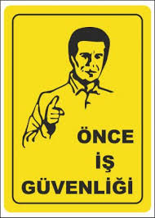
Neden İSG
Her 15 saniyede 1 çalışan iş kazası ve meslek
hastalıkları nedeni ile hayatını kaybetmektedir.
Dünyada; yaklaşık 2.78 milyon kişi iş kazaları ve meslek hastalıkları nedeniyle yaşamını kaybetmiştir.
(ILO,2018 Verisi)
Çalışan Sağlığı Dairesi Başkanlığı

Slide 5
Sağlık- Sağlık Hizmetleri
Sağlık;
Sadece hasta veya sakat olmama hali değil, “fiziksel, ruhsal ve sosyal açıdan iyi olma hali” dir. (DSÖ)
Sağlık Hizmetleri;
Sağlık hizmet sunucularının, kişilerin sağlığını korumaya, geliştirmeye ve hastalık durumunda da tedavi ve rehabilitasyona yönelik yaptıkları çalışmaların tamamıdır.
Çalışan Sağlığı Dairesi Başkanlığı

Slide 6
İş Sağlığı
Bütün mesleklerde çalışanların bedensel, ruhsal ve sosyal yönden iyilik hallerinin en üstün düzeyde tutulması, sürdürülmesi ve geliştirilmesi çalışmalarıdır. (ILO-WHO, 1950)
İşin insana, insanın da işine uygun hale getirilmesini hedefleyen çalışmalardır. (ILO / WHO Ortak Komitesi 1995)
İş Sağlığı ve İş Güvenliği Tıp Bilimleri, Mühendislik Bilimleri ve Sosyal Bilimleri içeren multidisipliner bir konudur.
Çalışan Sağlığı Dairesi Başkanlığı

Slide 7
Tanımlar
Bir iş sözleşmesine dayanarak çalışan gerçek kişiye işçi,
İşçi çalıştıran gerçek veya tüzel kişiye yahut tüzel kişiliği olmayan kurum ve kuruluşlara işveren,
İşçi ile işveren arasında kurulan ilişkiye iş ilişkisi denir.
İşveren tarafından mal veya hizmet üretmek amacıyla maddî olan ve olmayan unsurlar ile işçinin birlikte örgütlendiği birime işyeri denir.
Çalışan Sağlığı Dairesi Başkanlığı

Slide 8
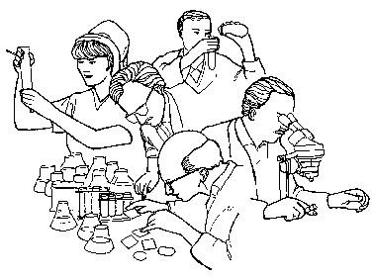

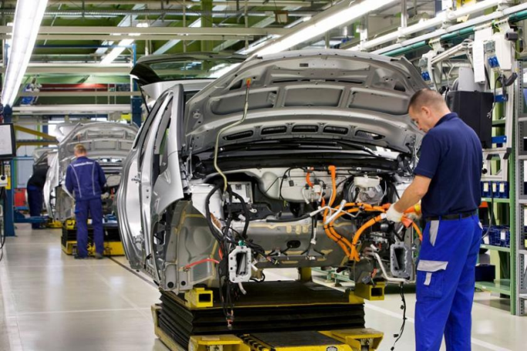
İŞÇİ
ÇALIŞAN
Çalışan Sağlığı Dairesi Başkanlığı

Slide 9
İş Sağlığı ve Güvenliği (İSG)
İş kazası ve meslek hastalıklarının neden olduğu kayıpları en aza indirmek amacıyla, sistemli ve bilimsel araştırmalara dayalı güvenlik önlemlerinin saptanması ve uygulamasına yönelik çalışmalardır.
Çalışanları korumak, üretim güvenliğini korumak ve işletme güvenliğini korumak temel amaçlarıdır.
Çalışan Sağlığı Dairesi Başkanlığı

Slide 10

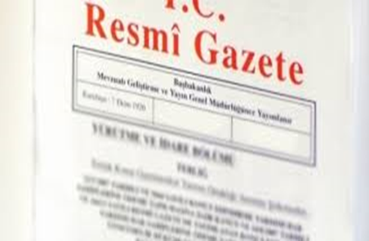

T.C. SAGLIK BAKANLIGI
HALKSAGLIGI QENEL MUDURLUGU
6331 Sayılı
‘İş Sağlığı ve Güvenliği Kanunu’
Resmi gazete- 30 Haziran 2012
12/ 07/ 2013 - 6495
10/ 09/ 2014 - 6552
04/ 04/ 2015 - 6645
20/ 08/ 2016 - 6745
28/ 07/ 2020 - 7252

Slide 11
İş Sağlığı ve Güvenliği (İSG) Hizmetleri
İSG Hizmetleri 2 Ana Temele Dayanır;
Çalışanların sağlık gözetimi; çalışanların sağlığını korumak ve geliştirmek amacı ile çalışanlara verilecek her türlü sağlık hizmetini kapsar, İşyeri hekimi ve diğer sağlık personeli tarafından yürütülür. (6331 sayılı Kanun)
Çalışma ortamının gözetimi; “sağlık ve güvenlik tehlikelerine karsı yürütülecek her türlü önleyici ve düzeltici faaliyeti kapsar” çoğunlukla iş güvenliği uzmanı tarafından yürütülür.
(6331 sayılı Kanun)
Çalışan Sağlığı Dairesi Başkanlığı

Slide 12
Çalışma Ortamının Gözetimi-1
Risk değerlendirmesi: İşyerinde var olan ya da dışarıdan gelebilecek tehlikelerin belirlenmesi, bu tehlikelerin riske dönüşmesine yol açan faktörler ile tehlikelerden kaynaklanan risklerin analiz edilerek derecelendirilmesi ve kontrol tedbirlerinin kararlaştırılması amacıyla yapılması gerekli çalışmaları ifade eder.
(6331 sayılı İSG KANUNU Md.10, İş Sağlığı ve Güvenliği Risk Değerlendirmesi Yönetmeliği)
Çalışan Sağlığı Dairesi Başkanlığı

Slide 13
Çalışma Ortamının Gözetimi-2
Risk Değerlendirmesi Aşamaları;
Tehlikelerin Tanımlanması
Risklerin Belirlenmesi ve Analizi
Risk Kontrol Adımları
Dökumantasyon
Risk Değerlendirmesinin Yenilenmesi
Çalışan Sağlığı Dairesi Başkanlığı

Slide 14
Çalışanların Sağlık Gözetimi
İşe giriş muayenesi,
Kontrol (periyodik) muayeneler,
Ek ve tamamlayıcı muayeneler (erken kontrol, işe dönüş, gebe takibi gibi),
Kişisel koruyucu donanım kullanımı (KKD),
Bağışıklama,
Erken tanı için yapılması gereken tetkikler,
Yer ve iş değişikliğinde tekrar muayene,
Çalışanların risklerden korunmasına yönelik eğitim,
Sağlık kayıtlarının tutulması, saklanması ve bildirimi.
Çalışan Sağlığı Dairesi Başkanlığı

Slide 15
Sağlık Gözetimi - 1
Bütün çalışanlar için;
İşe giriş,
İş değişikliği,
İş kazası, meslek hastalığı ve işten uzaklaşma durumları (talep etmesi halinde),
Çalışan niteliği ve tehlike sınıfına göre belirlenen düzenli periyotlarla kontrol muayeneleri yapılır.(6331 sayılı Kanun MD.15.)
Çalışan Sağlığı Dairesi Başkanlığı

Slide 16
Sağlık Gözetimi - 2
İşveren; çalışanların işyerinde maruz kalabilecekleri sağlık ve güvenlik risklerini dikkate alarak sağlık gözetimine tabi tutulmalarını sağlar
Çalışanların işe girişte sağlık muayenelerinin yapılması zorunludur.
İşin devamı süresince, çalışanın ve işin niteliği ile işyerinin tehlike sınıfına göre belirlenen periyotlarla çalışanların periyodik sağlık muayenelerini yaptırmak zorunludur. (6331 sayılı Kanun Md.15)
Çalışan Sağlığı Dairesi Başkanlığı

Slide 17
Diğer Sağlık Personeli (DSP)
İş sağlığı ve güvenliği hizmetlerinin sunulması için işveren tarafından; işyeri hekimi, iş güvenliği uzmanının görevlendirilmesi gibi on ve daha fazla çalışanı olan çok tehlikeli sınıfta yer alan işyerlerinde diğer sağlık personeli görevlendirilir. (6331 sayılı Kanun MD.6 )
Çalışan Sağlığı Dairesi Başkanlığı

Slide 18

Kayıt
Sağlık muayenesi yaptırılan çalışanın özel hayatı ve kişisel haklarının korunması açısından sağlık bilgileri gizli tutulur.
(6331 sayılı Kanun Md.15)
Çalışan Sağlığı Dairesi Başkanlığı

Slide 19
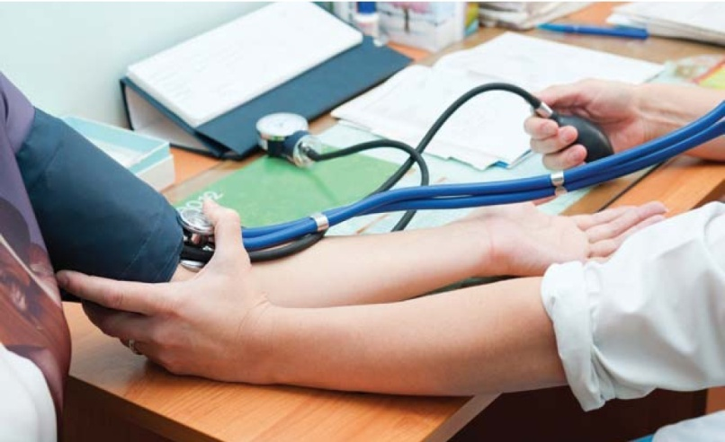
İşe Giriş Muayenesi
Amaç kişinin niteliklerine uygun olan bir işe yerleştirilmesidir. (Primer Koruma)
Çalışan Sağlığı Dairesi Başkanlığı

Slide 20
İşe Giriş Sağlık Raporları
Tehlikeli ve çok tehlikeli sınıfta yer alan işyerlerinde çalışacaklar, “sağlık raporu” olmadan işe başlatılamaz. Raporlara itirazlar Sağlık Bakanlığının hakem hastanelerine yapılır, verilen kararlar kesindir.
Sağlık raporları, işyeri hekiminden alınır.
(İşyeri Hekimi Ve Diğer Sağlık Personelinin Görev, Yetki, Sorumluluk ve Eğitimleri Hakkında Yönetmelik)
Çalışan Sağlığı Dairesi Başkanlığı

Slide 21
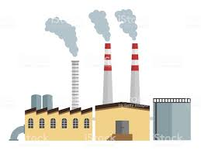
İş Yeri Tehlike Sınıfları - 1
İş Yerleri;
1) Çok tehlikeli sınıfta yer alan iş yeri,
2) Tehlikeli sınıfta yer alan iş yeri,
3) Az Tehlikeli sınıfta yer alan iş yeri olmak üzere 3 çeşittir. (6331 sayılı Kanun MD.9, İş Sağlığı ve Güvenliğine İlşkin İş Yeri Tehlike Sınıfları Tebliği )
Çalışan Sağlığı Dairesi Başkanlığı

Slide 22
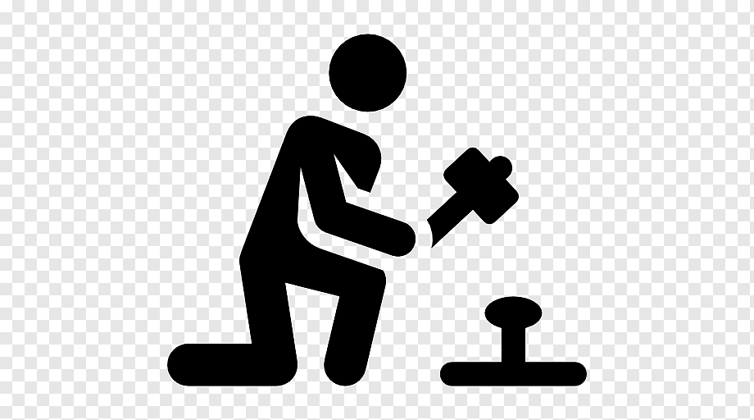
İş Yeri Tehlike Sınıfları - 2
İşyeri tehlike sınıflarının tespitinde, o işyerinde yapılan asıl iş dikkate alınır!
(6331 sayılı Kanun MD.9, İş Sağlığı ve Güvenliğine İlşkin İş Yeri Tehlike Sınıfları Tebliği )
Çalışan Sağlığı Dairesi Başkanlığı

Slide 23
Periyodik Muayeneler
Çok Tehlikeli Sınıfta En geç yılda 1
Tehlikeli Sınıfta En geç 3 yılda 1
Az Tehlikeli Sınıfta En geç 5 yılda 1
(İşyeri Hekimi Ve Diğer Sağlık Personelinin Görev, Yetki, Sorumluluk Ve Eğitimleri Hakkında Yönetmelik)
Çalışan Sağlığı Dairesi Başkanlığı

Slide 24

Kontrol Muayeneleri
(Periyodik Muayeneler)
Meslek hastalıklarını erken dönemde saptayabilmek için çalışanların belirli aralıklarla muayene edilmesidir.
(İkincil Koruma)
Çalışan Sağlığı Dairesi Başkanlığı

Slide 25
İşverenin Bildirim Yükümlülüğü
İşveren bütün iş kazaları ve meslek hastalıklarının kaydın tutma, rapor düzenleme,
Meslek hastalığı ön tanılı vakaların yetkilendirilmiş sağlık kurumuna sevk etme,
İş kazaları ve meslek hastalıklarının bildirimi ile yükümlüdür.
(6331 sayılı Kanun Md.14)
Çalışan Sağlığı Dairesi Başkanlığı

Slide 26
KİŞİSEL KORUYUCU DONANIM (KKD) - 1
Çalışanı, yürütülen işten kaynaklanan, sağlık ve güvenliği etkileyen bir veya birden fazla riske karşı koruyan, çalışan tarafından giyilen, takılan veya tutulan, bu amaca uygun olarak tasarımı yapılmış tüm alet, araç, gereç ve cihazları;
Çalışanı bir veya birden fazla riske karşı korumak amacıyla üretici tarafından bir bütün haline getirilmiş cihaz, alet veya malzemeden oluşmuş donanımı;
(6331 Sayılı Kanun Md. 30, Kişisel Koruyucu Donanımların İşyerlerinde Kullanılması Hakkında Yönetmelik)
Çalışan Sağlığı Dairesi Başkanlığı

Slide 27
KİŞİSEL KORUYUCU DONANIM (KKD) - 2
Belirli bir faaliyette bulunmak için korunma amacı olmaksızın taşınan veya giyilen donanımla birlikte kullanılan, ayrılabilir veya ayrılamaz nitelikteki koruyucu cihaz, alet veya malzemeyi;
Kişisel koruyucu donanımın rahat ve işlevsel bir şekilde çalışması için gerekli olan ve sadece bu tür donanımlarla kullanılan değiştirilebilir parçalarını ifade eder.” olarak tanımlanmaktadır.
(6331 Sayılı Kanun Md. 30, Kişisel Koruyucu Donanımların İşyerlerinde Kullanılması Hakkında Yönetmelik)
Çalışan Sağlığı Dairesi Başkanlığı

Slide 28
KKD’ lerin Doğru Kullanımı
KKD gereksinimi belirlenmesinde; yapılacak işin/görevin ve ilişkili tehlikelerin tanımlanması, risk değerlendirmesi, mühendislik ve idari düzenlemeler ile kontrol altına alınamayan durumların tespiti önceliklidir.
Alınan önlem ve yapılan düzenlemelere rağmen devam eden risklerin yol açtığı sağlık tehlikelerini en aza indirmek için gereken KKD'lerin tanımlanması ve seçimi izlenecek sonraki basamaklardır.
KKD kullanımı iş sağlığında son tercihtir.
Çalışan Sağlığı Dairesi Başkanlığı

Slide 29
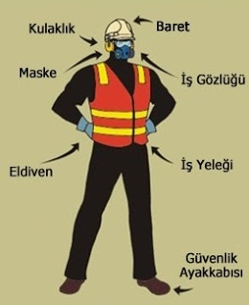
KKD Türleri -1
Sürekli kullanılması gerekenler
baret,
iş elbisesi,
iş ayakkabısı
Çalışma anında kullanılması gerekenler
maske,
gözlük,
eldiven,
yağmurluk,
emniyet kemeri örnek verilebilir.
Çalışan Sağlığı Dairesi Başkanlığı

Slide 30
KKD Türleri - 2
Göz ve yüz korucular; güvenlik gözlükleri (safety spectacles), koruyucu gözlükler (eye goggles), yüz koruyucular, siperlikler, kaynak kalkanları ve özel amaçlı kullanılan lazer gözlükleri gibi.
Baş koruyucular; koruyucu kask ve baretler gibi.
Ayak ve bacak koruyucular; emniyet ayakkabıları, koruyucu ayakkabılar, iş ayakkabıları, bu ayakkabılarla birlikte kullanılan metatars ve ayak burnu koruyucular; ayak-bacak koruyucuları (legging); özel kullanım amaçlı iletken, yalıtkan ve antistatik ayakkabılar, döküm ayakkabıları gibi.
Çalışan Sağlığı Dairesi Başkanlığı

Slide 31
KKD Türleri - 3
El koruyucular; kimyasal ve sıvıya dayanıklı eldivenler (butil, lateks, neopren, nitril eldivenler), deri, kanvas, metal örgü, kumaş ve kauçuk yalıtım eldivenleri gibi.
Solunum koruyucular; tıbbi maske, filtreli solunum koruyucusu (respirator, filtering device), solunum cihazı (breathing apparatus) gibi.
İşitme koruyucular; tek kullanımlık kulaklıklar (single use earplug), şekillendirilmiş ya da kalıplanmış kulak tıkaçları ( pre-formed, molded earplugs), kulak manşonu (earmuff) gibi.
Vücut koruyuculara; laboratuvar önlükleri, tulumlar, yelekler, ceketler, önlükler, cerrahi önlükler ve tüm vücut giysileri gibi ekipmanlar örnek verilebilir.
Çalışan Sağlığı Dairesi Başkanlığı

Slide 32
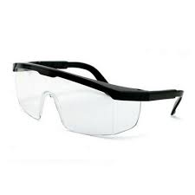
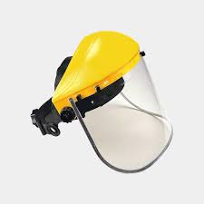
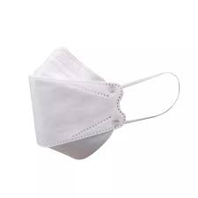
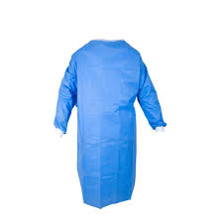
Sağlık Hizmeti Sunumunda Kullanılan Başlıca KKD’ler
Eldivenler, tıbbi maskeler, koruyucu gözlükler, yüz koruyucular, N95 veya FFP2 standardı veya eşdeğeri filtreli maskeler (respiratör maske), koruyucu önlükler ve kıyafetler , kurşun önlükler
Çalışan Sağlığı Dairesi Başkanlığı

Slide 33

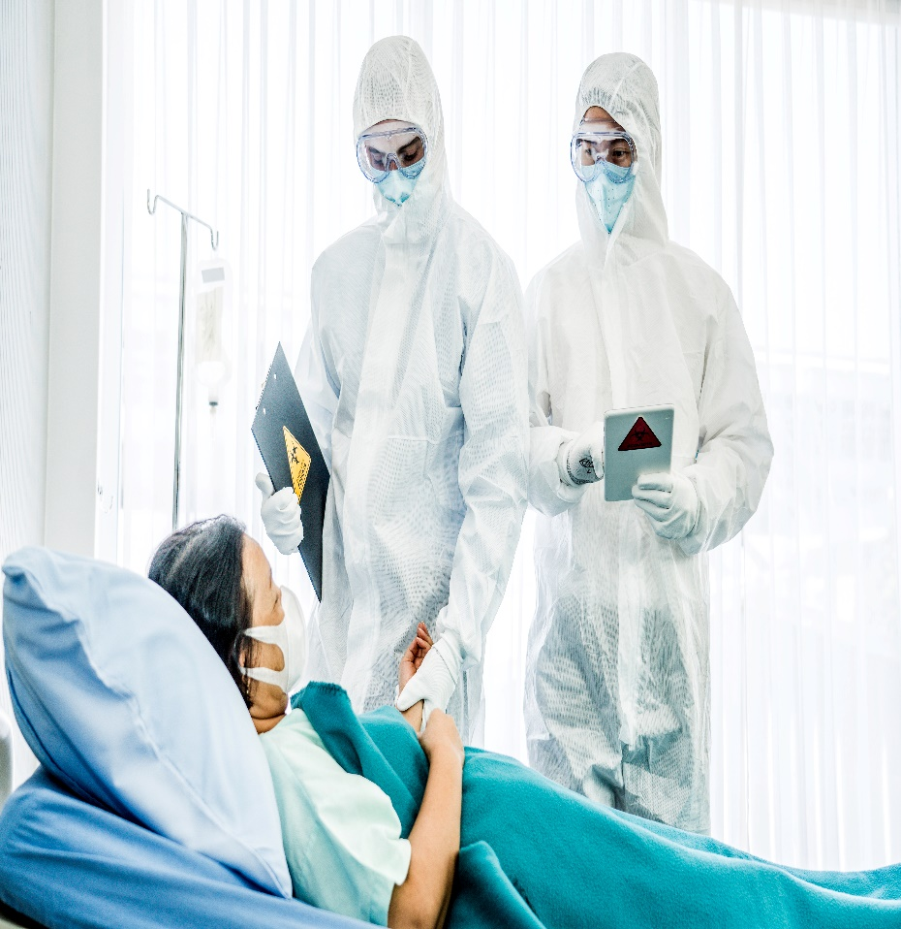
Sağlık Hizmeti Sunumunda Kullanılan Başlıca KKD’ler
Çalışan Sağlığı Dairesi Başkanlığı

Slide 34
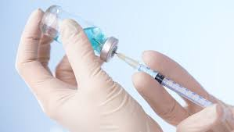
Bağışıklama
Çalışanlar için, Sağlık Bakanlığı Genişletilmiş Bağışıklama Programı Genelgesi ve çalıştığı iş kolu dikkate alınarak, işyerindeki risklere özel aşılama programı düzenlenir.
(6331 Sayılı Kanun Md. 15)
Çalışan Sağlığı Dairesi Başkanlığı

Slide 35
Çalışanların İş Sağlığı ve Güvenliği
Eğitimi - 1
İşveren, çalışanların temel eğitimlerinin işe başladıktan sonra, en kısa süre içerisinde verilmesini sağlar.
(6331 sayılı Kanun Md.17, Çalışanların “İSG eğitimlerinin Usul ve Esasları Hakkında Yönetmelik )
Çalışan Sağlığı Dairesi Başkanlığı

Slide 36
Çalışanların İş Sağlığı ve Güvenliği
Eğitimi - 2
Temel eğitimler, değişen ve ortaya çıkan yeni riskler de dikkate alınarak ;
Çok tehlikeli sınıfta yer alan işyerlerinde yılda en az 1,
Tehlikeli sınıfta yer alan işyerlerinde iki yılda en az 1,
Az tehlikeli sınıfta yer alan işyerlerinde üç yılda en az 1 defa tekrarlanır.
(6331 sayılı Kanun Md.17, Çalışanların “İSG eğitimlerinin Usul ve Esasları Hakkında Yönetmelik )
Çalışan Sağlığı Dairesi Başkanlığı

Slide 37
Çalışanların İş Sağlığı ve Güvenliği
Eğitimi - 3
Riskler
Tedbirler
Hak ve Sorumluluklar
İSG Kayıtlarına Erişim
(6331 sayılı Kanun Md.17, Çalışanların “İSG eğitimlerinin Usul ve Esasları Hakkında Yönetmelik )
Çalışan Sağlığı Dairesi Başkanlığı

Slide 38
Çalışanların İş Sağlığı ve Güvenliği
Eğitimi - 4
İşveren, tüm çalışanlarını İSG konusunda bilgilendirmekle yükümlüdür.
Eğitim özellikle işe başlamadan önce verilir.
İş ve işyeri değişikliği, uzun süreli işten uzak kalma ve kullanılan donanımın değişikliğinin ardından, yeni çalışma koşullarına yönelik olarak eğitim tekrarlanır.
Tehlikeli ve çok tehlikeli işyerlerinde çalışacak olanların, mesleki eğitim aldığını belgelemeleri zorunludur.
Eğitimlerin maliyetleri çalışana yansıtılmayacak ve süresi çalışma süresinden sayılacaktır.
(6331 sayılı Kanun Md.17, Çalışanların “İSG eğitimlerinin Usul ve Esasları Hakkında Yönetmelik)
Çalışan Sağlığı Dairesi Başkanlığı

Slide 39
İSG Kurulu
50 veya daha fazla çalışanın bulunduğu ve altı aydan fazla süren sürekli işlerin yapıldığı işyerlerinde, işveren tarafından , iş sağlığı ve güvenliği kurullarının oluşturulması zorunludur.
(6331 Sayılı Kanun Madde 22, İSG Kurulları Hakkında Yönetmelik)
Çalışan Sağlığı Dairesi Başkanlığı

Slide 40
İşverenin Sağlık ve Güvenlik Kayıtları,
Onaylı Deftere İlişkin Yükümlülükleri - 1
İşveren ilgili mevzuatta belirlenen süreler saklı kalmak kaydıyla;
a) İşyerinde yürütülen İSG faaliyetlerine ilişkin her türlü kaydı,
b)İşten ayrılma tarihinden itibaren en az 15 yıl süreyle çalışanların kişisel sağlık dosyalarını saklar.
(İş sağlığı ve Güvenliği Hizmetleri Yönetmeliği)
Çalışan Sağlığı Dairesi Başkanlığı

Slide 41
İşverenin Sağlık Ve Güvenlik Kayıtları,
Onaylı Deftere İlişkin Yükümlülükleri - 2
(2) Çalışanın işyerinden ayrılarak başka bir işyerinde çalışmaya başlaması halinde, yeni işveren çalışanın kişisel sağlık dosyasını yazılı olarak talep eder, önceki işveren dosyanın bir örneğini onaylayarak bir ay içerisinde gönderir.
(3) Onaylı defter işyerinin bağlı bulunduğu Çalışma ve İş Kurumu İl Müdürlükleri, Genel Müdürlük veya noterce her sayfası mühürlenmek suretiyle onaylanır.
(İş sağlığı ve Güvenliği Hizmetleri Yönetmeliği)
Çalışan Sağlığı Dairesi Başkanlığı

Slide 42
İşverenin Sağlık ve Güvenlik Kayıtları,
Onaylı Deftere İlişkin Yükümlülükleri - 3
(4) Onaylı defter iş güvenliği uzmanı, işyeri hekimi ile işveren tarafından birlikte veya ayrı ayrı imzalanır. Onaylı deftere yazılan tespit ve öneriler işverene tebliğ edilmiş sayılır.
(5) Onaylı defterin asıl sureti işveren, diğer suretleri ise iş güvenliği uzmanı ve işyeri hekimi tarafından saklanır. Defter iş verenin sorumluluğunda olup, teftişte göstermek zorundadır.
(İş Sağlığı ve Güvenliği Hizmetleri Yönetmeliği)
Çalışan Sağlığı Dairesi Başkanlığı

Slide 43
İşyerlerinde Sağlığın Geliştirilmesi
Sağlığı geliştirme kavramı;
“İnsanların ve toplulukların, kendi sağlıklarını belirleyen faktörleri kontrol etmeleri ve bu yolla kendi sağlıklarını geliştirmeleri” olarak tanımlanmıştır.
Çalışanlara; beslenme, fiziksel aktivite, tütün kullanmama, stres yönetimi gibi konularda kazandırılacak olumlu sağlık davranışları kronik hastalıkların görülme sıklığını düşürebilecektir.
İşyerleri, sağlığı geliştirici etkinlikler ve bu konuda farkındalık oluşturma açısından önemli alanlardır.

Slide 44
İşyerinde Sağlık – 1
Sağlığımızı korumak ve geliştirmek için yapabileceğimiz en önemli girişim olumlu sağlık davranışlarına sahip olmaktır.
Bu davranışlar;
Beslenme davranışları ve kilo kontrolü sağlamak,
Fiziksel aktivite yapmak,
Sigara kullanmamak,
Stresimizi kontrol altına almak v.b. davranışlardır.
Çalışan Sağlığı Dairesi Başkanlığı

Slide 45
İşyerinde Sağlık – 2
Sağlıklı Davranışlar ve Sağlıklı Olmayan Davranışlara Örnekler:
Sağlıklı davranışlar;
Günde en az 7500 adım atmak,
Haftada en az üç gün fiziksel aktivite yapmak,
Uygun kiloda olmak,
Sigara içmemek,
Günde en az 8-10 bardak su içmek,
Asitli ve şekerli içecekler içmemek,
Her gün sebze ve meyve tüketmek,
Tuz kullanmamak,
Olumlu düşünmektir.
Sağlıklı olmayan davranışlar;
Hareketsiz yaşam,
Fazla kilolu olmak,
Sigara içmek,
Az su tüketmek,
Fast food gıdalar tüketmek,
Fazla tuz tüketmek,
Stresli olmaktır.
Çalışan Sağlığı Dairesi Başkanlığı

Slide 46
İşyerinde Sağlık – 3
Çalışanların toplumda üretimi gerçekleştirenler olduğu düşünüldüğünde, çalışanların sağlığını korumak ve geliştirmek halk sağlığını iyileştirmenin önemli bir parçasıdır.
Sağlıklı toplumlar, sağlıklı çalışanlar ile inşa edilecektir…
Çalışan Sağlığı Dairesi Başkanlığı

Slide 47

TEŞEKKÜR EDERİM

